Slide 1

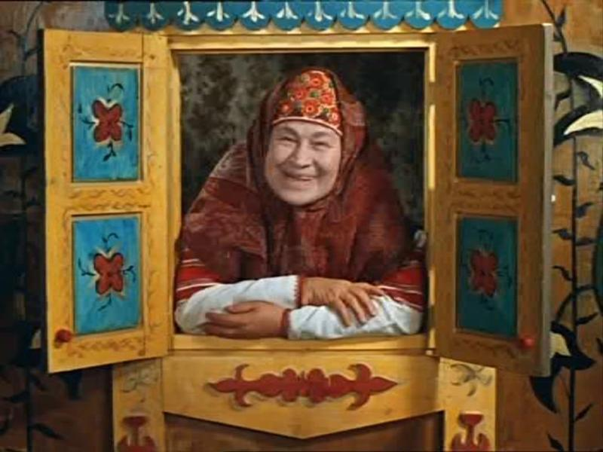
МБДОУ детский сад № 17 комбинированного вида
«Воспитание сказкой
как одно из средств развития личности ребенка»
Выполнила воспитатель Емельянова И. Е.

Slide 2

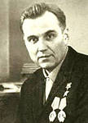
Актуальность
«Духовная жизнь ребенка полноценна лишь тогда, когда он живет в мире игры, сказки, музыки, фантазии, творчества. Без этого он засушенный цветок. Сказка неотделима от красоты, благодаря сказке ребенок познает мир не только умом, но и сердцем. И не только познает, но и откликается на события и явления окружающего мира, выражает свое отношение к добру и злу».
В. А. Сухомлинский

Slide 3
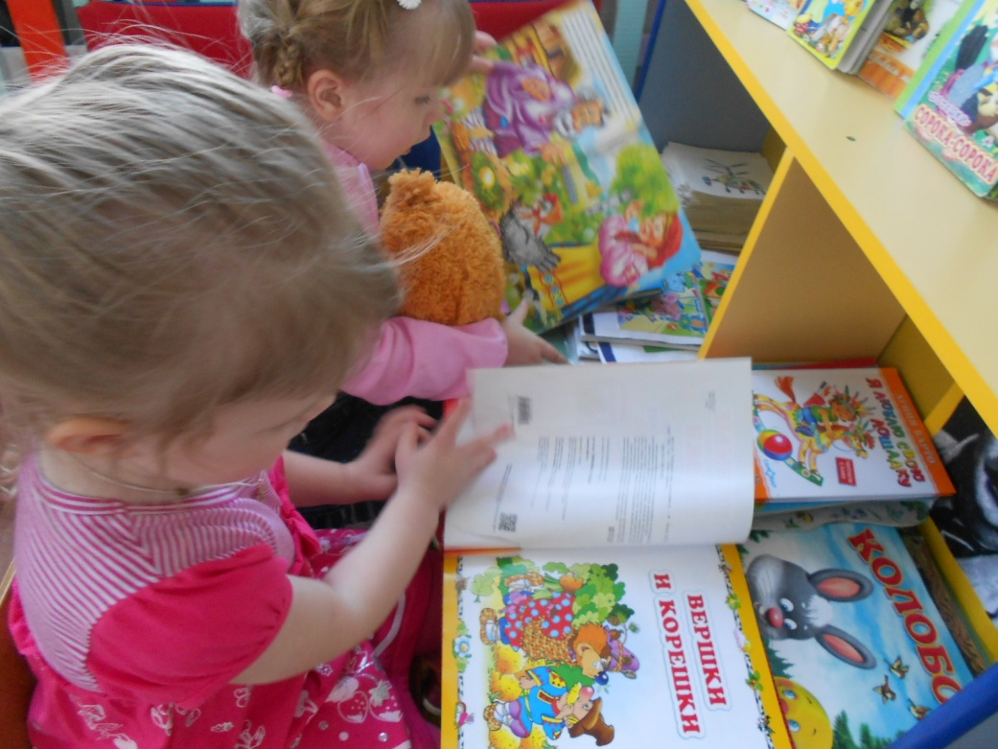
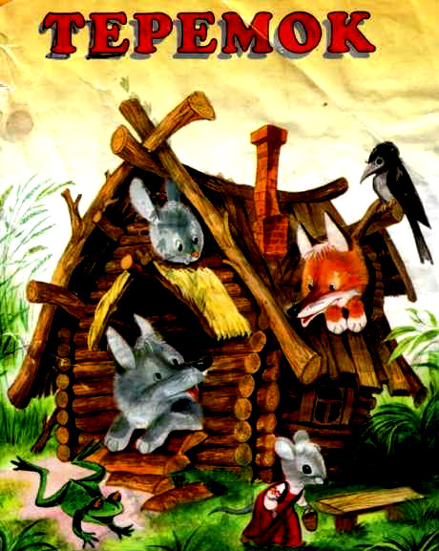
Актуальность
В ходе наблюдений за детьми выявлено, что дети не всегда умеют общаться друг с другом,
иногда проявляют некоторую склонность к враждебности,
нежелание делиться игрушками,
у детей слабо развиты навыки сочувствия, сопереживания,
а именно с младшего возраста идет воспитание и развитие личности ребенка,
начинает складываться первичный круг детского чтения

Slide 4
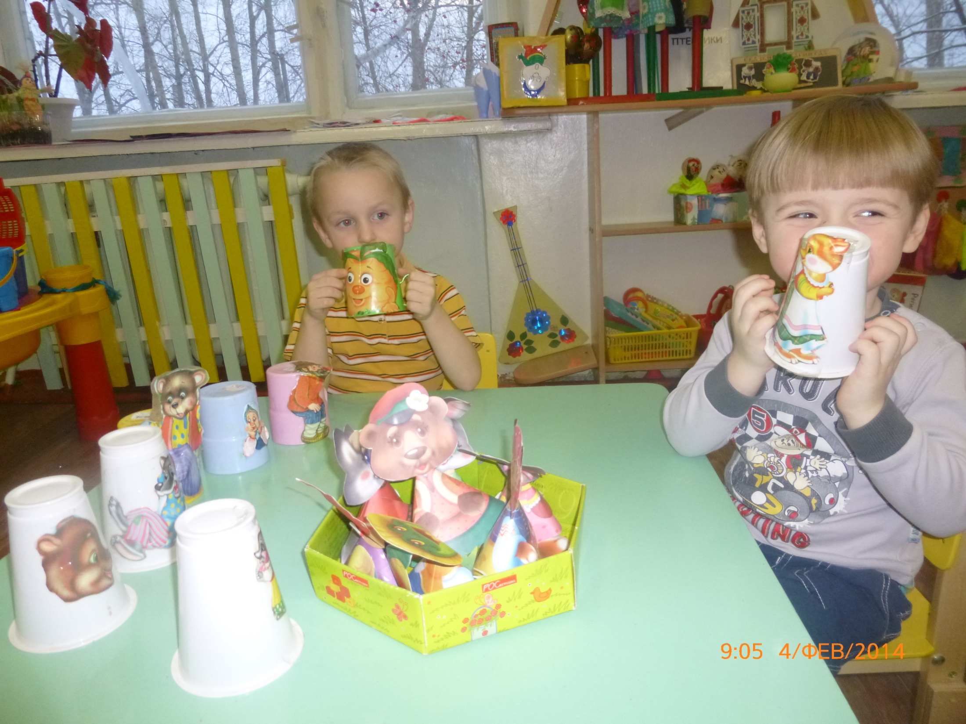
Цель и задачи
Цель: создание условий для развития личности ребенка с использованием сказки
Задачи:
воспитывать интерес детей к сказкам, желание внимательно их слушать;
устанавливать простейшие связи последовательности событий в тексте;
поддерживать эмоциональный отклик на сказку, сказочных героев;
обращать внимание на средства языковой выразительности сказок;
побуждать родителей к пополнению предметно-развивающей среды в детском саду

Slide 5
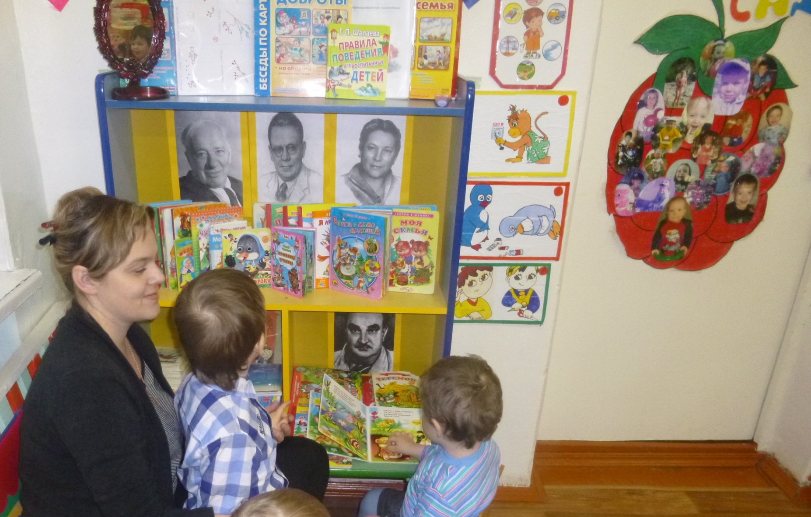
Обследование детей
(результаты педагогической диагностики
на начало работы)
Освоение детьми раздела «Ребенок и книга» программы «Детство» проводилась методом наблюдений, бесед, организации проблемных игровых ситуаций, индивидуальных бесед с ребёнком, родителями;
наблюдения за поведением детей в период общения с взрослыми, сверстниками, как в организованных формах образовательной деятельности, так и в самостоятельной деятельности показали, что дети не всегда проявляли интерес к слушанию сказок, быстро отвлекались, слабо запоминали содержание, отказывались от разговоров по содержанию сказок

Slide 6
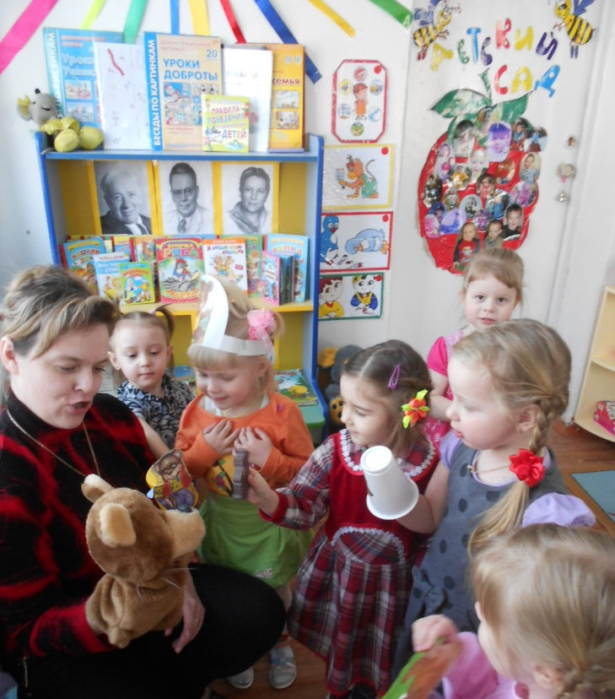
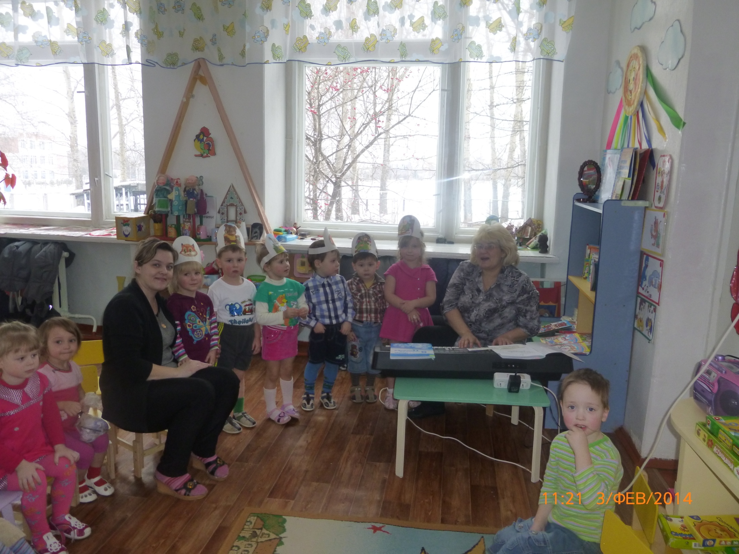
Этапы работы
Первый этап включает в себя знакомство со сказкой
Второй этап - обыгрывание образов сказочных персонажей через разные виды деятельности (музыкальную, коммуникативную, изобразительную, двигательную и т.д.), где ребенок проявляет самостоятельность, эмоциональную отзывчивость, активность, инициативность
На третьем этапе итогом модуля
интеграции педагогического процесса
является постановка сказки, где дети - активные участники

Slide 7
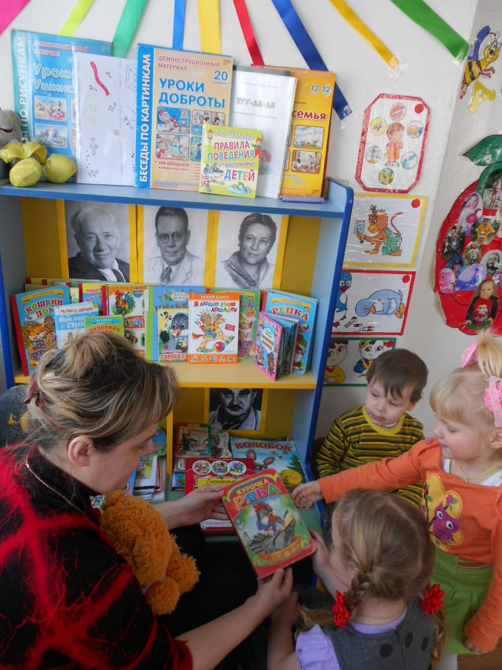
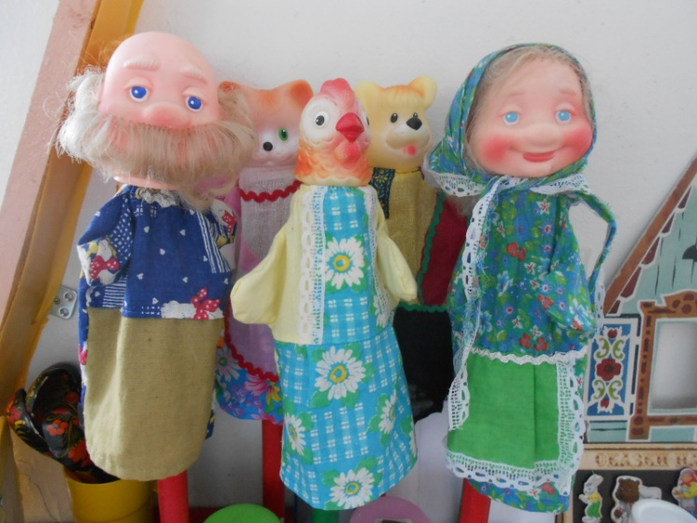
Задачи по развитию личности ребенка через использование сказки решаются в процессе:
Совместная деятельность
ребенка со взрослыми
Взаимодействие с родителями
Непосредственно
образовательная
деятельность
Самостоятельная деятельность
Образовательная
деятельность в ходе
режимных моментов

Slide 8
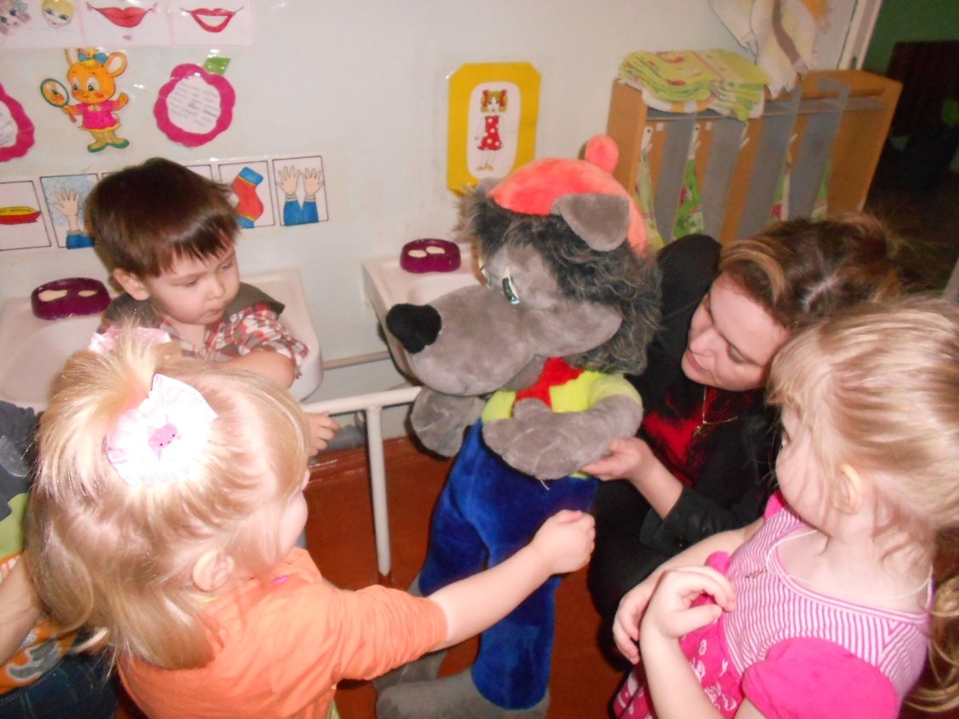
Цепочка интересных событий по сказке
Сказочный герой - не пассивный наблюдатель. Он активно включается в повседневную жизнь детей: приходит на занятия,
участвует в режимных процессах,
гуляет на прогулках, играет в разнообразные игры,
помогает разрешить самые разные проблемные ситуации, способствует упражнению детей в добрых поступках

Slide 9
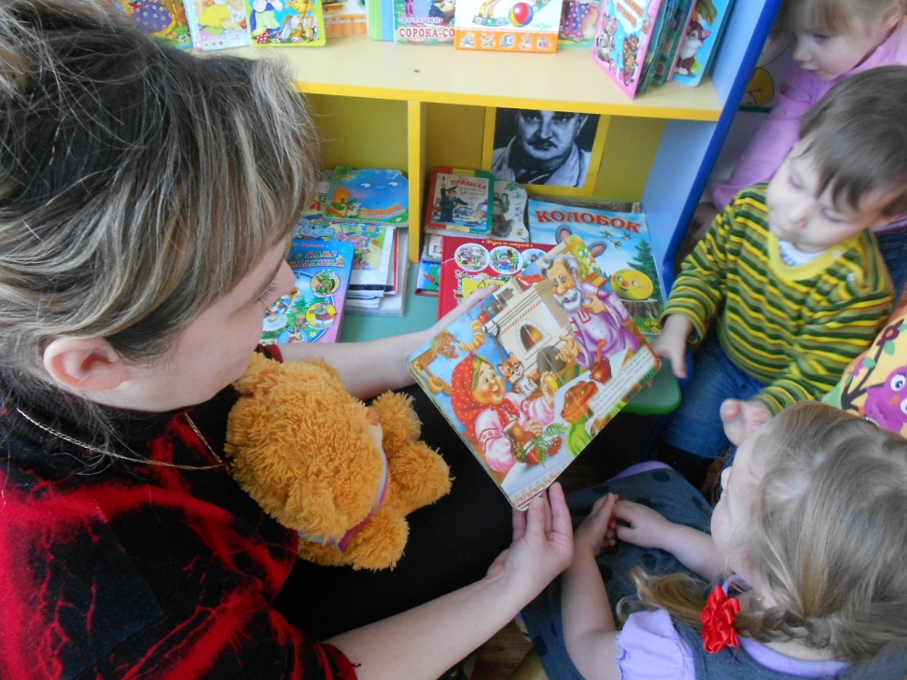
В ходе работы использовались разнообразные методы и приемы
наглядные
практические
словесные

Slide 10
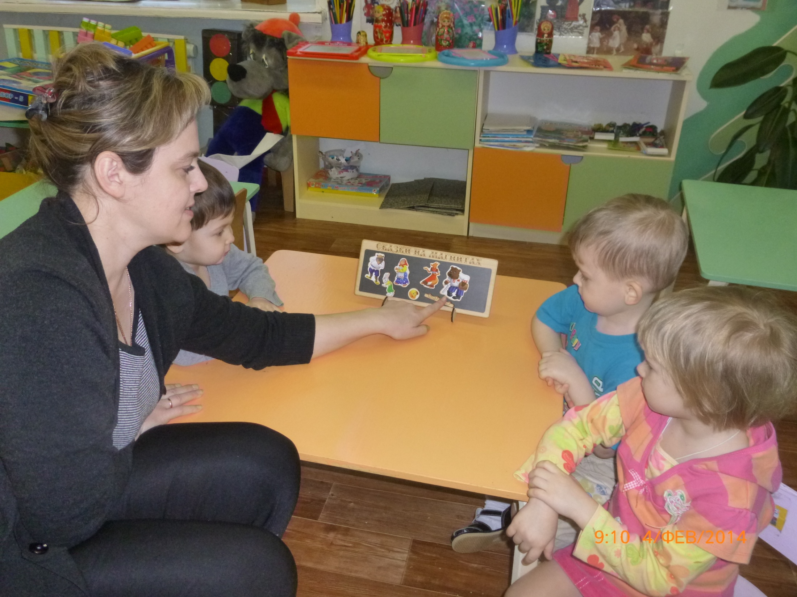
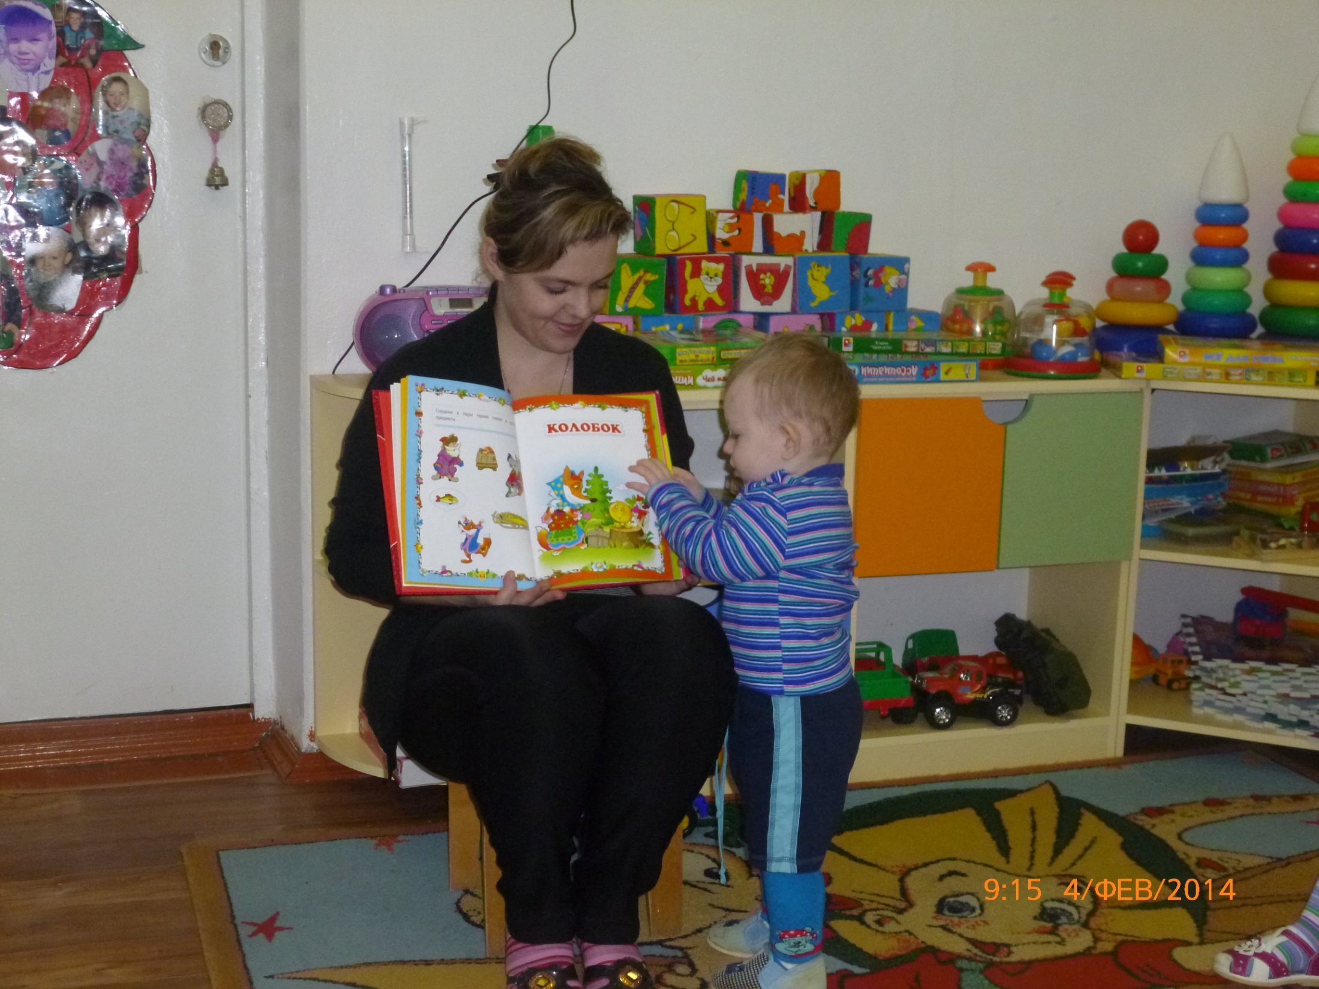
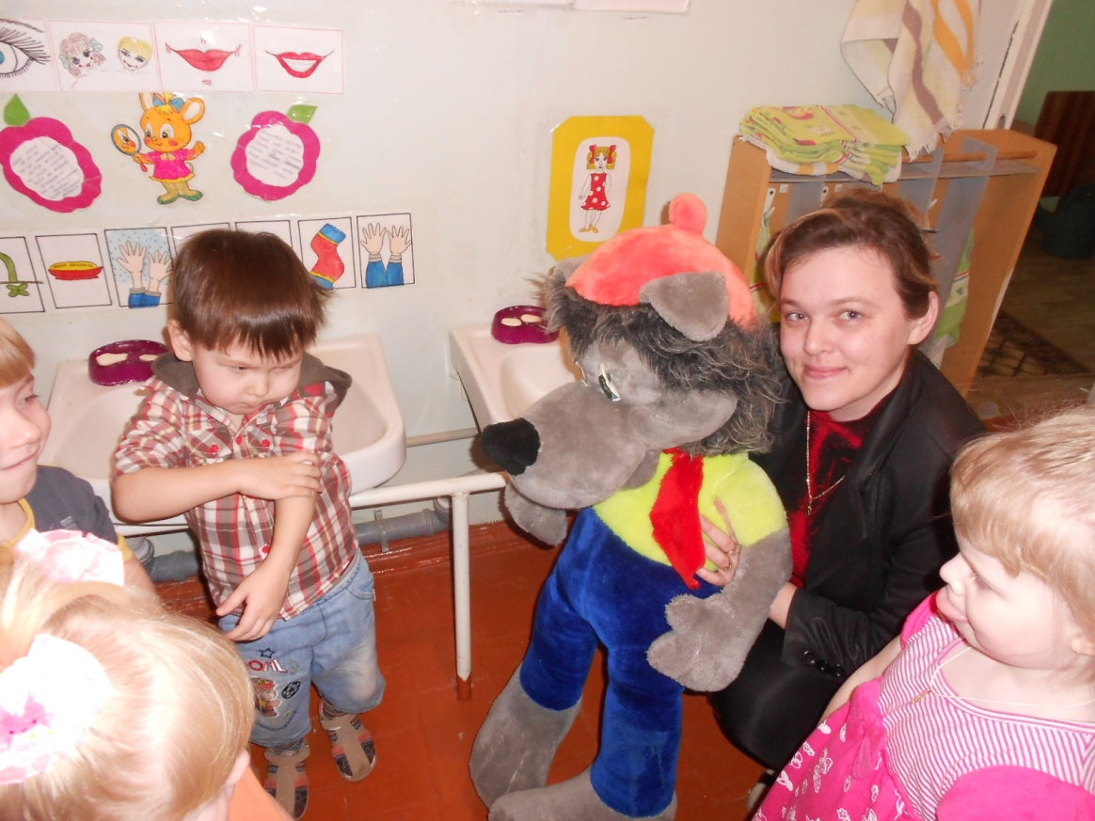
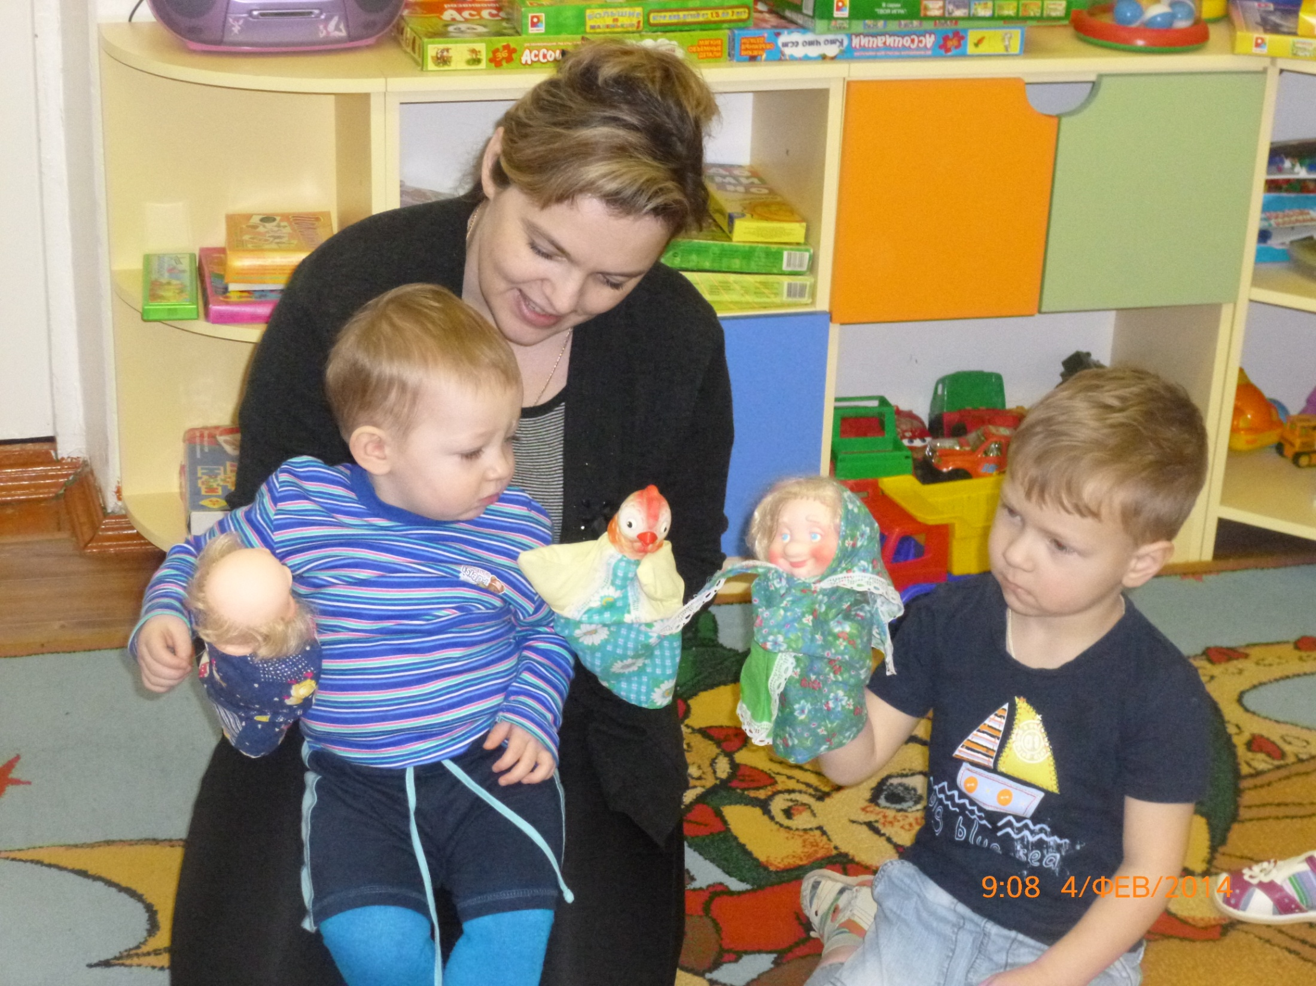

Slide 11
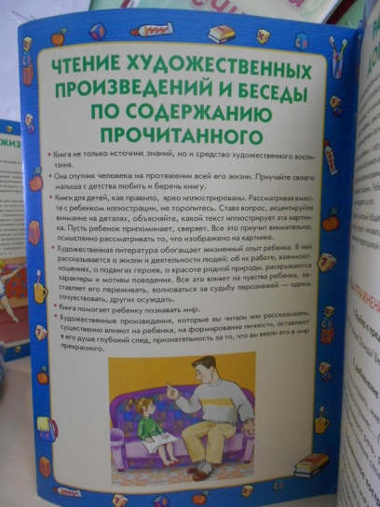
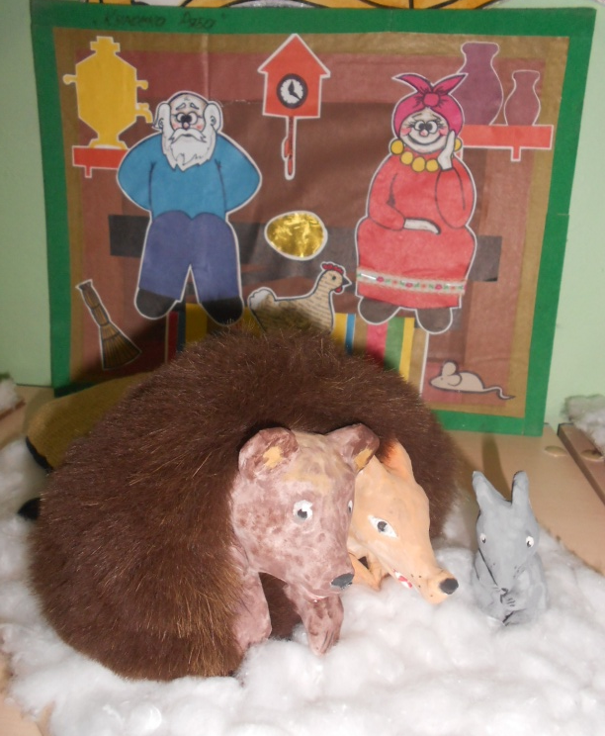
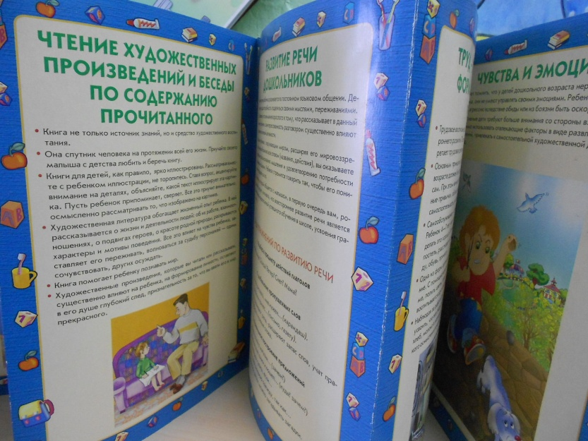
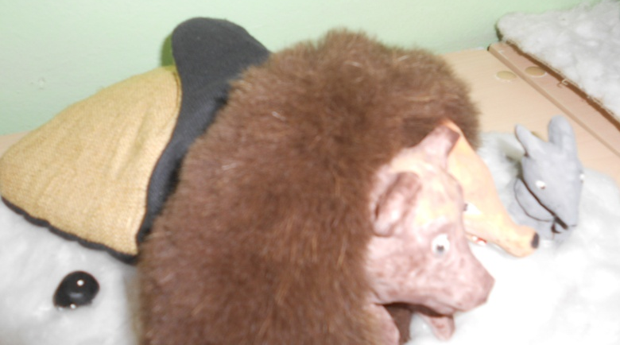
Сотрудничество с родителями
Консультации: «Роль сказки в жизни ребенка».
Индивидуальные беседы: «Значение книги».
Информационные файлы в родительском уголке: «Чтение художественных произведений и беседы, по содержанию прочитанного».
Выставка: «Моя любимая сказка».
Информационные буклеты: Художественная литература.

Slide 12
Обследование детей
(результаты педагогической диагностики
в конце работы)
Освоение детьми раздела «Ребенок и книга» программы «Детство» проводилась методом наблюдений, бесед, организации проблемных игровых ситуаций, индивидуальных бесед с ребёнком, родителями;
наблюдения за поведением детей в период общения с взрослыми, сверстниками, как в организованных формах образовательной деятельности, так и в самостоятельной деятельности показали, что большинство детей проявляют интерес к слушанию сказок, эмоционально откликаются на содержание, отвечают на вопросы по содержанию сказок (о героях, последовательности событий и т.д.), активно и с желанием участвуют в простых театрализованных играх

Slide 13
Выводы
В младшем дошкольном возрасте начинает складываться первичный круг детского чтения, в который входят сказки.
Освоение задач первичного литературного развития малышей осуществляется в организованных педагогом совместных видах деятельности: развивающих и игровых ситуациях на основе сказок, театрализованных играх и т.д.
Таким образом, расширяются читательские интересы малышей, активизируется желание эмоционально откликаться на сказочные события, организуется творческая деятельность детей и взрослых

Slide 14
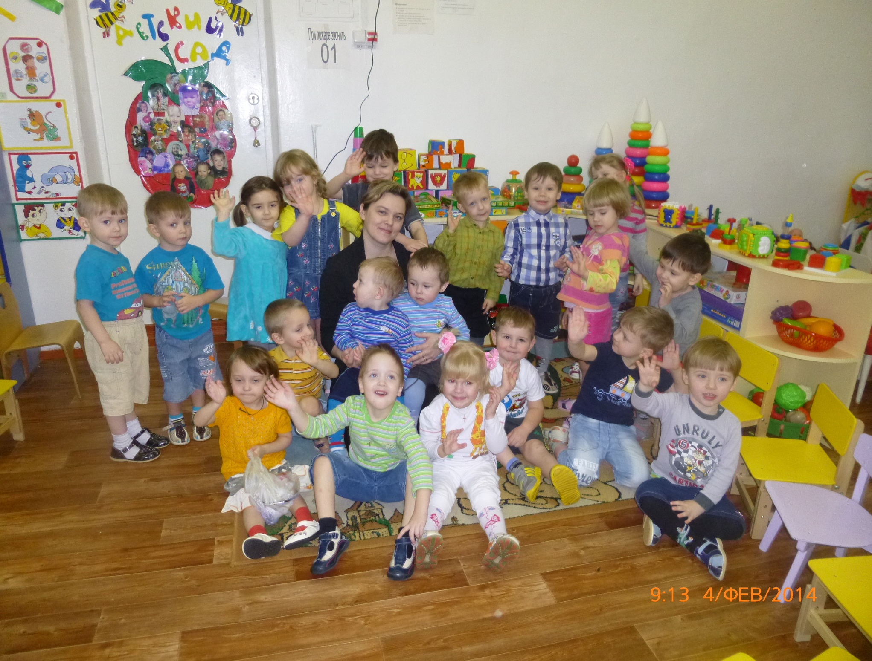
Спасибо за внимание!

